Slide 1
UD4-Visual Forms + Datu Baseekin konexioa
Interfazeen garapena / Desarrollo de interfaces
2. DAM

Slide 2
Indice
1.1 Zer da ADO.NET?
1.2 Datuen hornitzailea
1.3 ADO.NETen osagaiak
1.4 Nola dabil ADO.NET?
1.5 Datuak ikusteko kontrolak
1.6 Transakzioak
1.7 Adibideak
1.8 Windows / Web Forms kontrolak

Slide 3
1.1 Zer da ADO.NET?
Microsoftek egindako plataforma bat Datu Baseekin lan egiteko.
ADO.Net klase multzo bat da eta System.Data izen esparruan sartuta daude.
Konexioa irekitzen da datuak hartzeko edo eguneratzeko, baina ez dago irekita denbora guztia. Connection
Datuen atzipen aginduek SQL sententziak kapsulatzen dituzte. Command
Datuak datuen multzoetan gordetzen dira denboraldi batez, eta iturriko datuen kopia da. DataSet
Datuen transferentzia XML bidez egiten da eta edozein protokolo erabili ahal da horretarako.
Datuak irakurtzeko DataReader erabiltzen da.
DataSeten dauden datuak iturrizko Dati basean gordetzeko DataAdapter erabiltzen da.

Slide 4
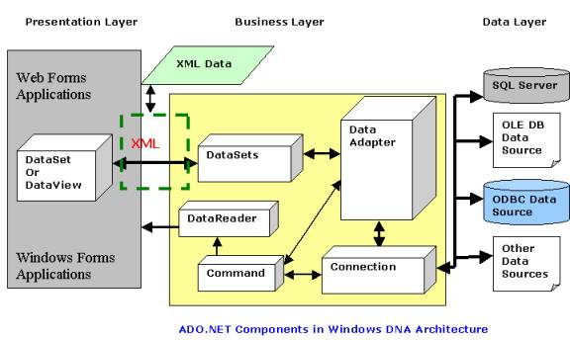
1.1 Zer da ADO.NET?

Slide 5
1.2 Datuen hornitzaileak
Datuen hornitzaileak zubi bat da aplikazioa eta datuen iturri baten artean. Erabiltzen da bai datuak irakurtzeko bai eguneratzeko. Hauek dira:
.NET Framework data provider | Description
.NET Framework Data Provider for SQL Server | Provides data access for Microsoft SQL Server. Uses the System.Data.SqlClient namespace.
.NET Framework Data Provider for OLE DB | For data sources exposed by using OLE DB. Uses the System.Data.OleDb namespace.
.NET Framework Data Provider for ODBC | For data sources exposed by using ODBC. Uses the System.Data.Odbc namespace.
.NET Framework Data Provider for Oracle | For Oracle data sources. The .NET Framework Data Provider for Oracle supports Oracle client software version 8.1.7 and later, and uses the System.Data.OracleClient namespace.
EntityClient Provider | Provides data access for Entity Data Model (EDM) applications. Uses the System.Data.EntityClient namespace.
.NET Framework Data Provider for SQL Server Compact 4.0. | Provides data access for Microsoft SQL Server Compact 4.0. Uses the System.Data.SqlServerCe namespace.

Slide 6
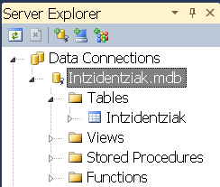
1.3 ADO.NETen osagaiak
Connection objektua: Datu Basekin konektazeko ezaugarriak ezartzeko eta aldatzeko erabiltzen da.
OleDbConnection conexión = new OleDbConnection(strconexion)
Command objektua: SQL sententziak egiteko eta datuen iturritik emaitzak bueltatzeko.
Objektua egilearen bidez sortzen da eta behin eginda aldatu ahal da CommandText propietatearen bidez.
Gehien erabiltzen direnak hauek dira: ExecuteNonquery, ExecuteReader eta ExecuteScalar . Haien artean dauden arten desberdintasunak aztertzeko ikusi https://www.aspsnippets.com/Articles/Difference-between-ExecuteReader-ExecuteScalar-and-ExecuteNonQuery.aspx

Slide 7
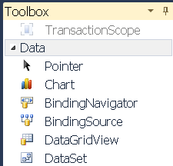
1.3 ADO.NETen osagaiak
DataReader objektua: datuak irakurtzeko erabiltzen da normalean.
DataAdapter objektua: Dataset eta iturrizko Datu Base baten artean datuak pasatzeko erabiltzen da. Irakurketa eta eguneraketak errezago egiten dira honen bitartez.
DataSet objektua: taulak, datuak eta harreman guztiak gordetzen ditu.

Slide 8
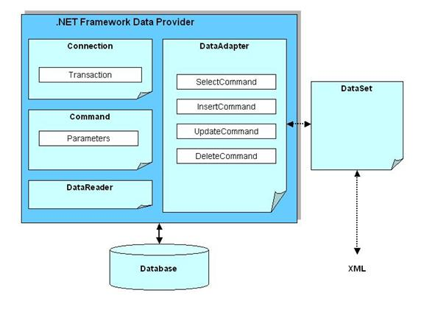
1.3 ADO.NETen osagaiak

Slide 9
1.4 Nola dabil ADO.NET?
Connection objektua sortu
DataAdapter objektua sortu
Command objektua sortu eta SQL sententzia zehaztu.
DataSet objektua sortu datuak gordetzeko.
Konexioa ireki, kontsulta exekutatu eta datuak gorde DataSeten DataAdapter erabiltzen.
Konexioa itxi.
DataSet erabili datuekin lan egiteko.

Slide 10
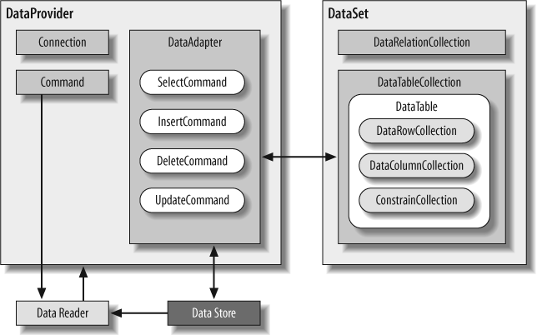
1.4 Nola dabil ADO.NET?

Slide 11
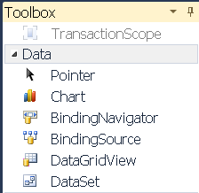
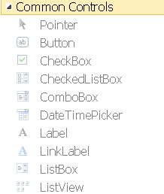
1.5 Datuak ikusteko kontrolak
DataGridView: Lerro eta zutabeak erakusten ditu pertsonalizatu ahal den lauki batean.
ListView: Bista desberdinen bitartez elementuak erakusten ditu.

Slide 12
1.6 Transakzioak
Batera egin behar den ekintza multzo bat da transakzioa. Hots, ekintza guztiak ala batere ez prozesatu behar dira. Denak eginda ez badaude aterantz joan behar da eta egindako ekintzak desegin, datuak koherentzia ez galtzeko.
Adibidea: Transferentzia
100€ mugitu nahi dugu A kontutik B kontura. Lehenengo ateratzen dira 100€ A kontutik, gero gehitzeko B kontura. Baina erorreren bat gertatzen bada B kontuan sartu baino lehen, 100€ horiek desagertuko dira.

Slide 13
1.7 Adibideak (Moodlen daude eskura)
ExecuteReader + DataReader:
BaseDeDatos: konbo ezabatu erlaitzean.
BaseDeDatos: konsulta pertsona Eguneratu erlaitzean. (ID sartzean lehenengo testu kutxan)
Simple query / ExcuteNonQuery:
BaseDeDatos: Gehitu-Eguneratu eta ezabatu erlaitzetan
Ejer01_SimpleQueries/botoiak Insert, Delete, Update
Simple query / ExecuteScalar:
Ejer01_SimpleQueries
Parámetros SQL:
Ejer01_SimpleQueries / Count Customers parametroekin
DataReader + ListView:
Ejer01_SimpleQueries / Eskuratu Employees
Ejer01_SimpleQueries / Eskuratu Products
Kontsulta DataAdapter + DataSet + DataGridView:
BaseDeDatos/Botón Carga Datos

Slide 14
1.7 Adibideak (Moodlen daude eskura)
DataReader + ListView:
- Ejer01_SimpleQueries / Eskuratu Employees
- Ejer01_SimpleQueries / Eskuratu Products
Kontsulta DataAdapter + DataSet + DataGridView:
- BaseDeDatos/Botón Carga Datos
DataGrid/ListView (detalle fila)
- Ejer07_Resumen/Links 4 y 5
DataAdapter + DataSet + DataGridView (aldaketak):
- Ejer07_Resumen/Link OledbCommandBuilder
Transakzioak:
- Ejer07_Resumen/Link Transacciones
Update DA/RejectChanges:
- Ejer08_RejectChanges

Slide 15
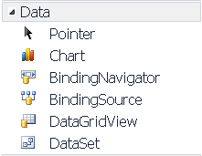
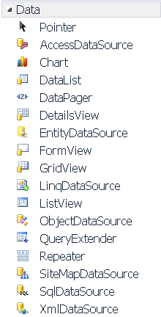
1.8 Windows / Web Forms kontrolak

